Slide 1







Sezon taks
2026
Resous ki disponib pou
Fanmi nan Massachusetts

Slide 2
Ajanda
  Kowalisyon Kredi Taks pou Fanmi yo - kiyès nou ye
  Kisa kredi taks yo ye?
  Kredi taks leta ak federal ki disponib
  Preparasyon taks gratis (VITA)
  Resous pou pataje ak kliyan yo e manm kominote a - FindYourFunds.org

Slide 3
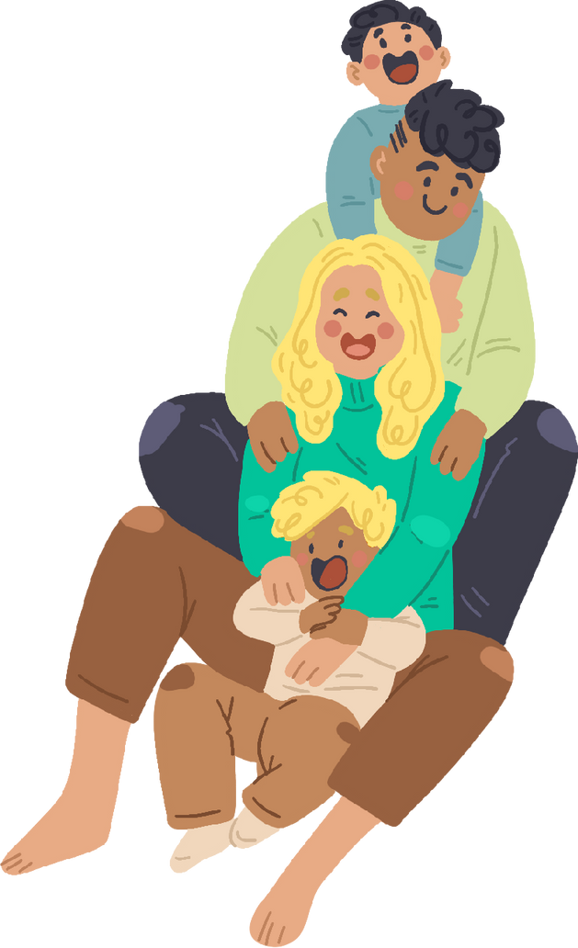
Kowalisyon Nou An
  Kowalisyon Kredi Taks pou Fanmi yo se yon rezo nan tout eta a k ap travay pou elaji aksè a Kredi Taks sou Revni moun touche (EITC) ak Kredi Taks pou Timoun ak Fanmi (CFTC) nan eta a.
  Mwen pa konnen sa sa ye.
  Sa ki dirije pa Children’s HealthWatch, yon kowalisyon ki gen plis pase 80+ òganizasyon atravè Massachusetts
  Depi 2015, nou ogmante EITC leta a twa fwa, nou adopte yon CFTC solid ak enklizif, epi nou envesti lajan leta pou sèvis preparasyon taks gratis.
  Nou mennen tou yon kanpay sansibilizasyon pou asire tout moun ki elijib/kalifye
  yo konnen epi reklame lajan yo dwe yo a

Slide 4
Kisa kredi taks yo ye?
  Kredi taks ranbousab yo diminye kantite taks yon fanmi dwe, epi yo bay yon ranbousman si kredi a pi plis pase kantite taks yo dwe a. Sa ki vle di konsa Fanmi ki gen revni ki piti ak revni ki modere/mwayen yo ka jwenn lajan kach dirèkteman, yon fason ki fleksib, pou lajan retounen nan pòch yo.
  Nan nivo federal, Kredi Taks pou Timoun ak Kredi Taks sou Revni Travay bay pi gwo benefis kont povrete pou timoun, moun k ap travay, ak moun ki poko gen 65 an. Nan lane 2024, kredi sa yo te retire 6.8 milyon moun nan nivo povrete, a yon nivo ki pi wo (1)
Sa ki bati sou siksè kredi taks federal sa yo,
anpil eta, pami yo eta Massachusetts, te
aplike pwòp vèsyon leta pa yo.
(1) Butkus, Neva. Institute on Taxation and Economic Policy. September 16, 2025. https://itep.org/child-poverty-remains-unacceptably-child-tax-credit-changes/

Slide 5

Apèsi sou kredi taks ki disponib yo
Massachusetts
Federal
Kredi Taks ou Revni w Touche(EITC)
-touche < $69,000 in 2025
-kredi mwayèn de $996
Kredi Taks pou Timoun ak Fanmi(CFTC)
-$440 pou chak timoun < laj 13, Depandan andikape, konjwen ki bezwen swen
-Pa egzije yon revni, Enkli imigran
Kredi Taks sou Revni w Touche(EITC)
-touche < $69,000 an 2025
-jiska $8,046, Depann de revni ak kantite pitit
-kredi mwayèn nan se $2,491
Kredi Taks pou Timoun(CTC)
-jiska $2,200 pou chak timoun < laj 17
-Revni ki obligatwa (faz sa a ankou))

Slide 6
Kredi Taks sou Revni w Touche nan Massachusetts
Konsènan kredi sa a: Kredi Taks sou Revni w Touche nan Massachusetts (EITC) la fèt pou sipòte travayè ki gen yon revni ki piti jiska sa ki modere.
Konbyen? Montan EITC a se yon ekwasyon ki baze sou revni, kantite timoun, ak estati aplikasyon an. EITC Massachusetts la egal a 40% nan EITC federal la. Nan 2025, mwayèn EITC Massachusetts la te $996.
Kiyès ki kalifye? Pou reklame kredi sa a, ou dwe:
  Genyen/Touche yon revni pandan ane 2025 ($68,675 oswa mwens)
  Ou menm, konjwen ou, ak depandan ki kalifye ou yo dwe gen yon Nimewo Sekirite Sosyal.

Slide 7
Kredi Taks pou Timoun ak Fanmi Massachusetts
Konsènan kredi sa a: Kredi Taks pou Timoun ak Fanmi Massachusetts la fèt pou konpanse depans pou okipe timoun ak lòt depandan ki kalifye.
Konbyen? Pou ane fiskal 2025 la, ou ka elijib/kalifye pou $440 pou chak depandan ki kalifye.
Kiyès ki kalifye? Pou reklame kredi sa a, ou dwe ap okipe/pran swen:
  Yon timoun ki poko gen 13 zan;
  Yon moun depandan oswa yon konjwen ki gen yon Dezabilite/Twoub; oswa
  Yon depandan ki gen 65 an oswa plis pase sa.
Si w marye, ou dwe fè deklarasyon taks ansanm pou reklame kredi sa a.
Pa gen okenn kondisyon sou revni pou reklame kredi sa a
Kredi sa a enkli imigran

Slide 8
Egzanp
Fanmi A:
Jane se yon travayè adilt selibatè, li gen 28 an, li pa gen pitit. Jane travay 20 èdtan pa semèn pou salè minimòm (revni anyèl: $15,600). Jane kalifye pou resevwa $374 nan EITC leta ak federal.
Fanmi B:
Liz se yon paran selibatè ki gen de (2) timoun, 13 ak 15 zan. Liz travay 20 èdtan pa semèn pou salè minimòm (revni anyèl: $15,600). Liz se Antèt/Chèf Fanmi epi li kalifye pou li resevwa $8,750 nan EITC leta ak federal ak $1,965 nan Kredi Taks federal pou Timoun. Li pa kalifye pou MA CFTC.
Fanmi C:
José ak Amy marye e yo gen de (2) pitit, 13 ak 15 zan. José travay a plen tan e Amy travay mwatye jounen (revni konbine $55,000). José ak Amy resevwa $2,773 nan EITC leta ak federal ak $4,400 nan Kredi Taks Federal pou Timoun.

Slide 9
Egzanp
Fanmi D:
Fran gen 68 an e li pran swen manman li ki gen 90 an, ke li deklare kòm yon depandan. Fran pran retrèt.Fran kalifye pou resevwa $440 nan Kredi Taks pou Timoun ak Fanmi MA. Li pa kalifye pou EITC federal la oswa Kredi Taks pou Timoun federal la.
Fanmi E:
Beth ak Leslie marye, yo gen 45 ak 44 an. Beth ak Leslie gen yon pitit ki gen 15 an, yon pitit ki gen 11 an, epi yo pran swen yon paran ki gen 75 an ke yo deklare kòm depandan. Yo te touche $72,000. Fanmi sa a kalifye pou resevwa $880 nan Kredi Taks pou Timoun ak Fanmi MA ak $4,400 nan Kredi Taks Federal pou Timoun. Yo pa kalifye pou EITC.

Slide 10
Egzanp
Fanmi F:
Yon paran selibatè ki gen de (2) timoun, 8 ak 12 an. Paran an ap travay pou yon salè minimòm $15 pa èdtan pou 20 èdtan pa semèn (revni anyèl $15,600).Fanmi sa a kalifye pou resevwa $8,750 nan EITC leta ak federal, $880 nan Kredi Taks sou Timoun ak Fanmi MA, ak $1,965 nan Kredi Taks Federal pou Timoun.

Slide 11

Kredi taks PA Afekte kalifikasyon pou lòt benefis (MassHealth, SNAP/Foodstamp, WIC, etc.)
Ou ka ranpli deklarasyon taks ou pou yon ane anvan pou jiska twa ane apre dat limit orijinal la.
Menm si w pa abitye fè deklarasyon taks oswa ou pa oblije fè l, ou dwe fè yon deklarasyon taks pou reklame kredi sa yo.
Èske w te konnen gen sèvis gratis pou ranpli deklarasyon taks ki disponib?

Slide 12
Pwogram Asistans Taks sou Revni pou Volontè
Pwogram Asistans Taks sou Revni pou Volontè (VITA) a ofri Èd gratis pou taks nan plizyè lang, bay moun ki jeneralman fè $69,000 oswa mwens, atravè volontè ki sètifye pa IRS.
Fè deklarasyon taks ou gratis vle di ou ka kenbe plis nan ranbousman ak kredi taks ou yo, sa ki ka monte rive jiska plizyè mil dola.
Sèvis VITA yo disponib nan tout eta a., epi souvan yo twouve yo ansanm ak lòt resous kominotè, tankou bibliyotèk piblik oswa sant sèvis sosyal
  Sant Aksyon Kominotè Lokal yo (rezo MassCAP) ak Kowalisyon Èd Taks nan Boston ofri sèvis VITA an pèsòn.

Slide 13
Enfòmasyon pou Imigran yo
Istorikman, enfòmasyon taks IRS kolekte yo te rete prive; depi lè sa a, yo te vyole konfidasylite vi moun.
Nan mwa Avril 2025, IRS la te siyen yon akò ak Depatman Sekirite Enteryè (sa ki enkli ICE) pou pataje enfòmasyon sou moun ki kontribiye yo (tankou non ak adrès) pou aplikasyon lalwa imigrasyon.
Plizyè pwosè jiridik te depoze nan tantativ pou ranvèse desizyon sa a. Pandan n ap tann desizyon tribinal yo, fanmi yo ka konsilte yon avoka imigrasyon si yo gen enkyetid sou konfidansyalite enfòmasyon taks yo oswa sou obligasyon pou ranpli deklarasyon taks yo.
Pou asistans, voye yon imèl nan: taxbenefits-help@gbls.org oswa rele: (617) 371-1234 pou klinik ki la pou moun ki peye taks ki ap touche yon ti revni piti

Slide 14
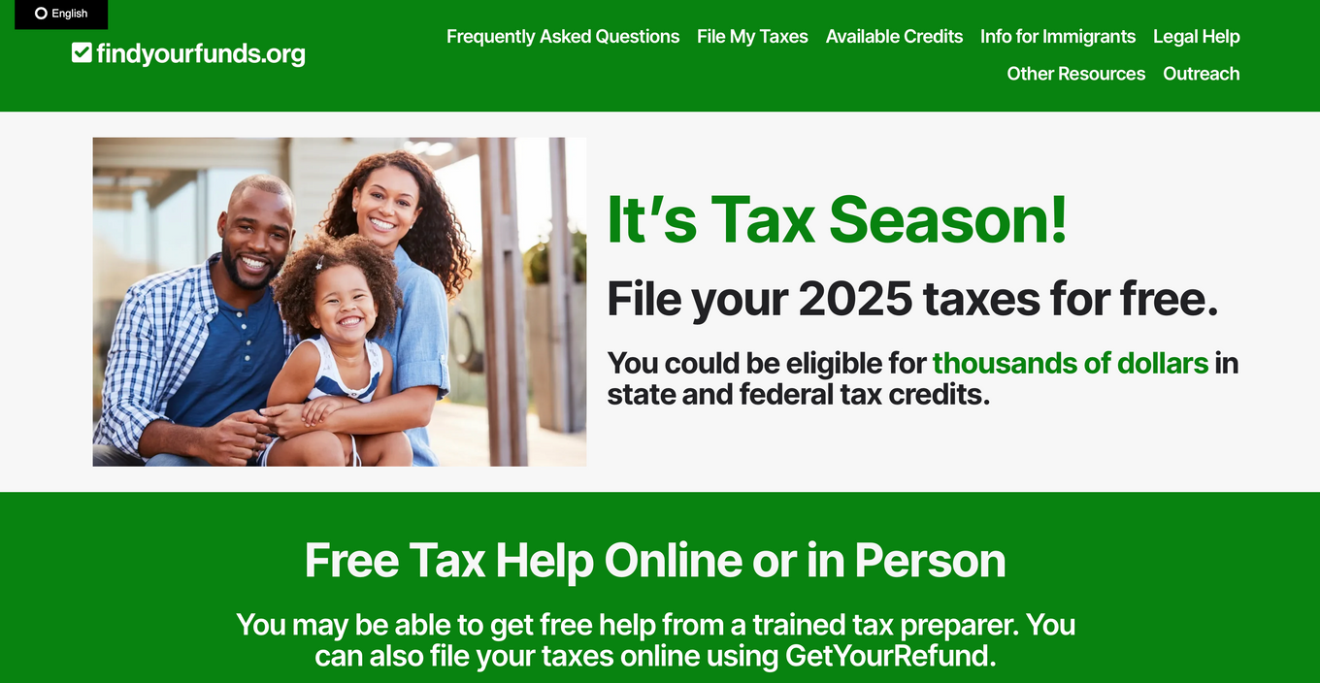
Kowalisyon nou an kenbe yon FindYourFunds.org,
yon resous fyab pou deklare taks
Rezidan Massachusetts
FindYourFunds.org
FindYourFunds.org disponib nan 11 lang.
Sa ki enkli ladan l:
  Kijan Pou ranpli deklarasyon taks ak dokiman ki nesesè pou ranpli yo
  Ki Kote Pou fè deklarasyon taks gratis (anliy ak an pèsòn)
  Enfòmasyon sou kredi taks ki disponib yo
  Enfòmasyon pou fanmi imigran yo
  Lòt resous ak sipò (manje, sèvis piblik, lajan kach, ak swen sante)
  Materyel sansibilizasyon (afich, rezo sosyal)

Slide 15
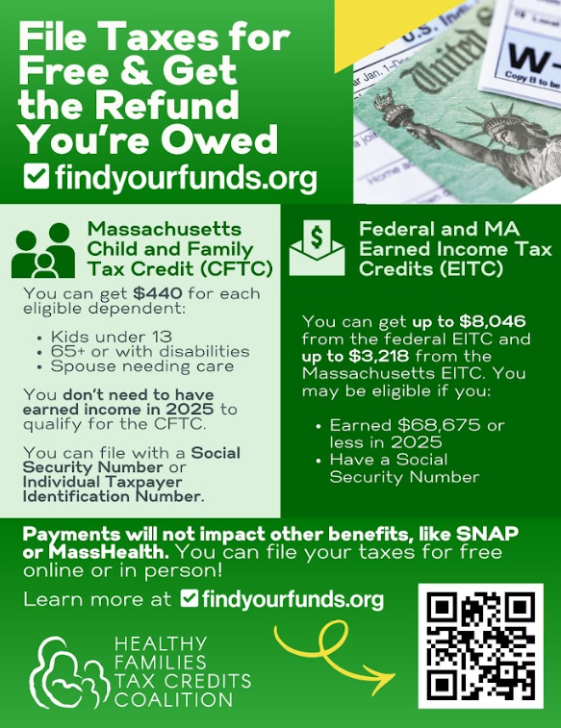
Disponib nan 11 lang
(An Koulè & an Nwa e Blan)
Zouti pou kominikasyon ak medya sosyal
Lang Bilten Enfòmasyon an
Kominikasyon kout
Echantiyon piblikasyon sou rezo sosyal

Slide 16

Lòt opòtinite
Bilten pou paran oswa materyèl sansibilizasyon ki egziste deja? Nou sijere ki lang pou nou enkli nan pwochen edisyon ou a!
Èske pwogram ou an gen prezans sou rezo sosyal yo? Konsidere itilize zouti medya sosyal nou an!
Èske ou ta ka afiche afich nou an nan sant gadri ou a? Pataje l ak paran yo ak anplwaye yo?
Èske w fè pati de yon Gwoup WhatsApp, Facebook, Oswa lòt fowòm enfòmasyon kominotè kote ou ta ka poste/pibliye enfòmasyon sa a?
Lòt lide?
Tanpri pataje!

Slide 17

Nan sezon taks sa a, tanpri pataje resous sa yo ak kliyan w yo epi kominote w yo!
Kesyon? Tanpri kontakte:
Carley, carley.ruemmele@bmc.org
Charlotte, charlotte.bruce@bmc.org

